Slide 1
คู่มือหรือแนวทางการปฏิบัติตามมาตรฐานทางจริยธรรม ของสถานีตำรวจภูธรศรีธาตุ
ข้อมูล ณ วันที่ 24 มี.ค.2566
สถานีตำรวจภูธรศรีธาตุ
042-382482

Slide 2
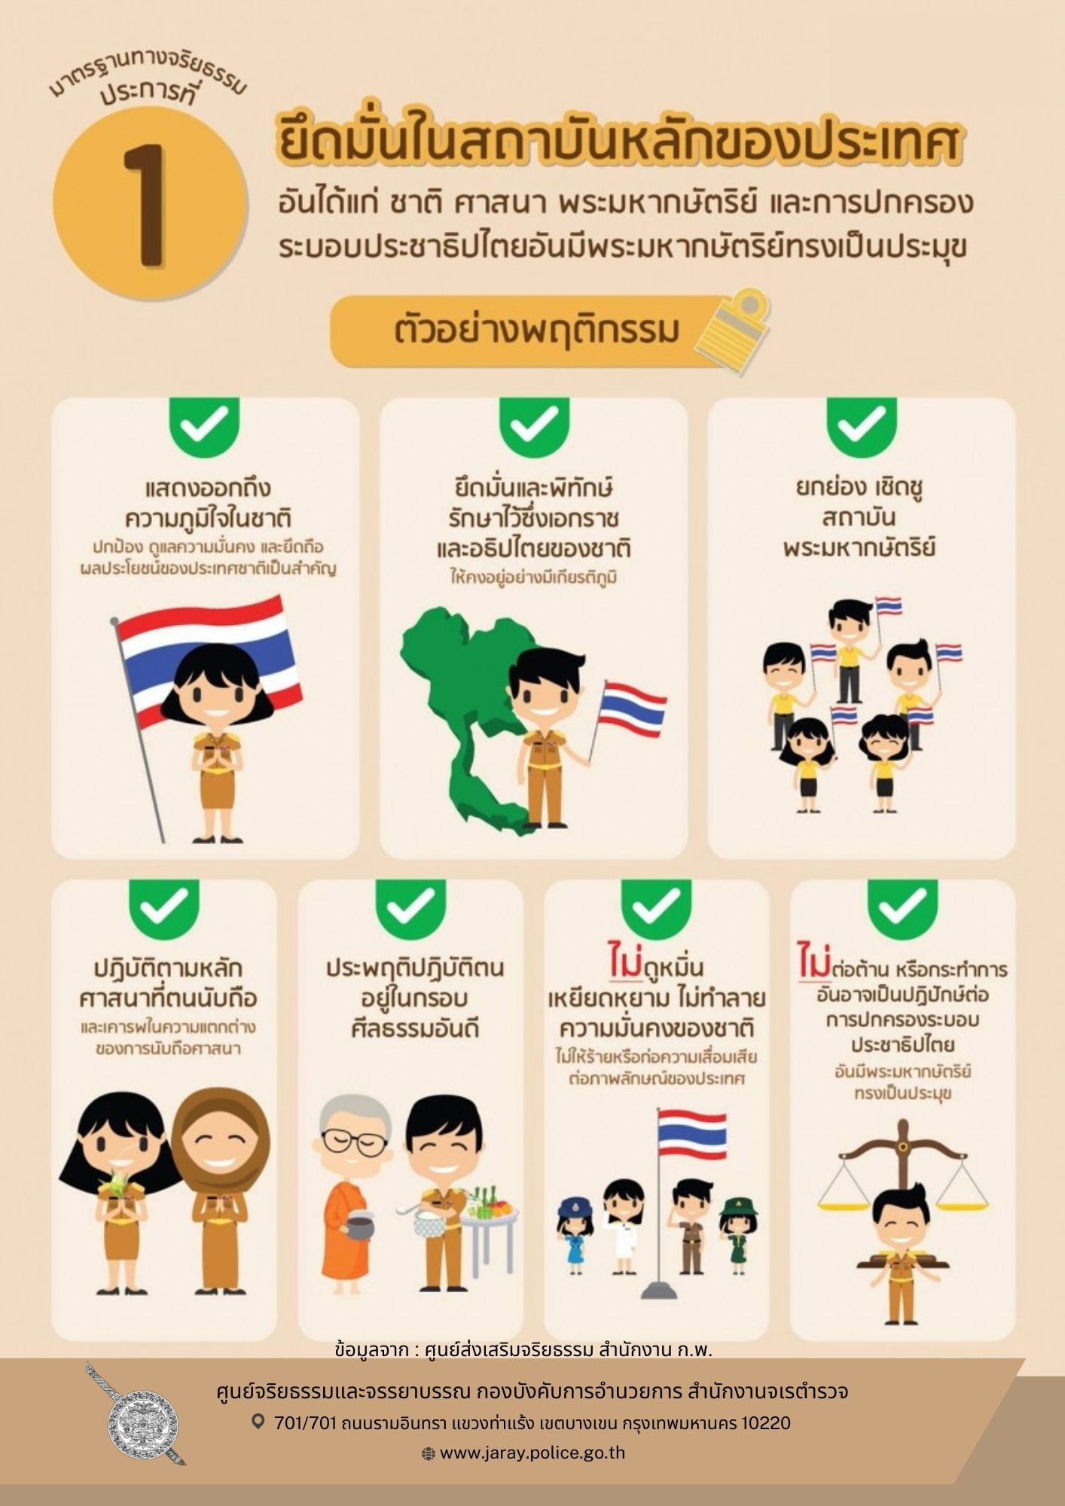
คู่มือหรือแนวทางการปฏิบัติตามมาตรฐานทางจริยธรรม ของสถานีตำรวจภูธรศรีธาตุ
ข้อมูล ณ วันที่ 24 มี.ค.2566
สถานีตำรวจภูธรศรีธาตุ
042-382482

Slide 3
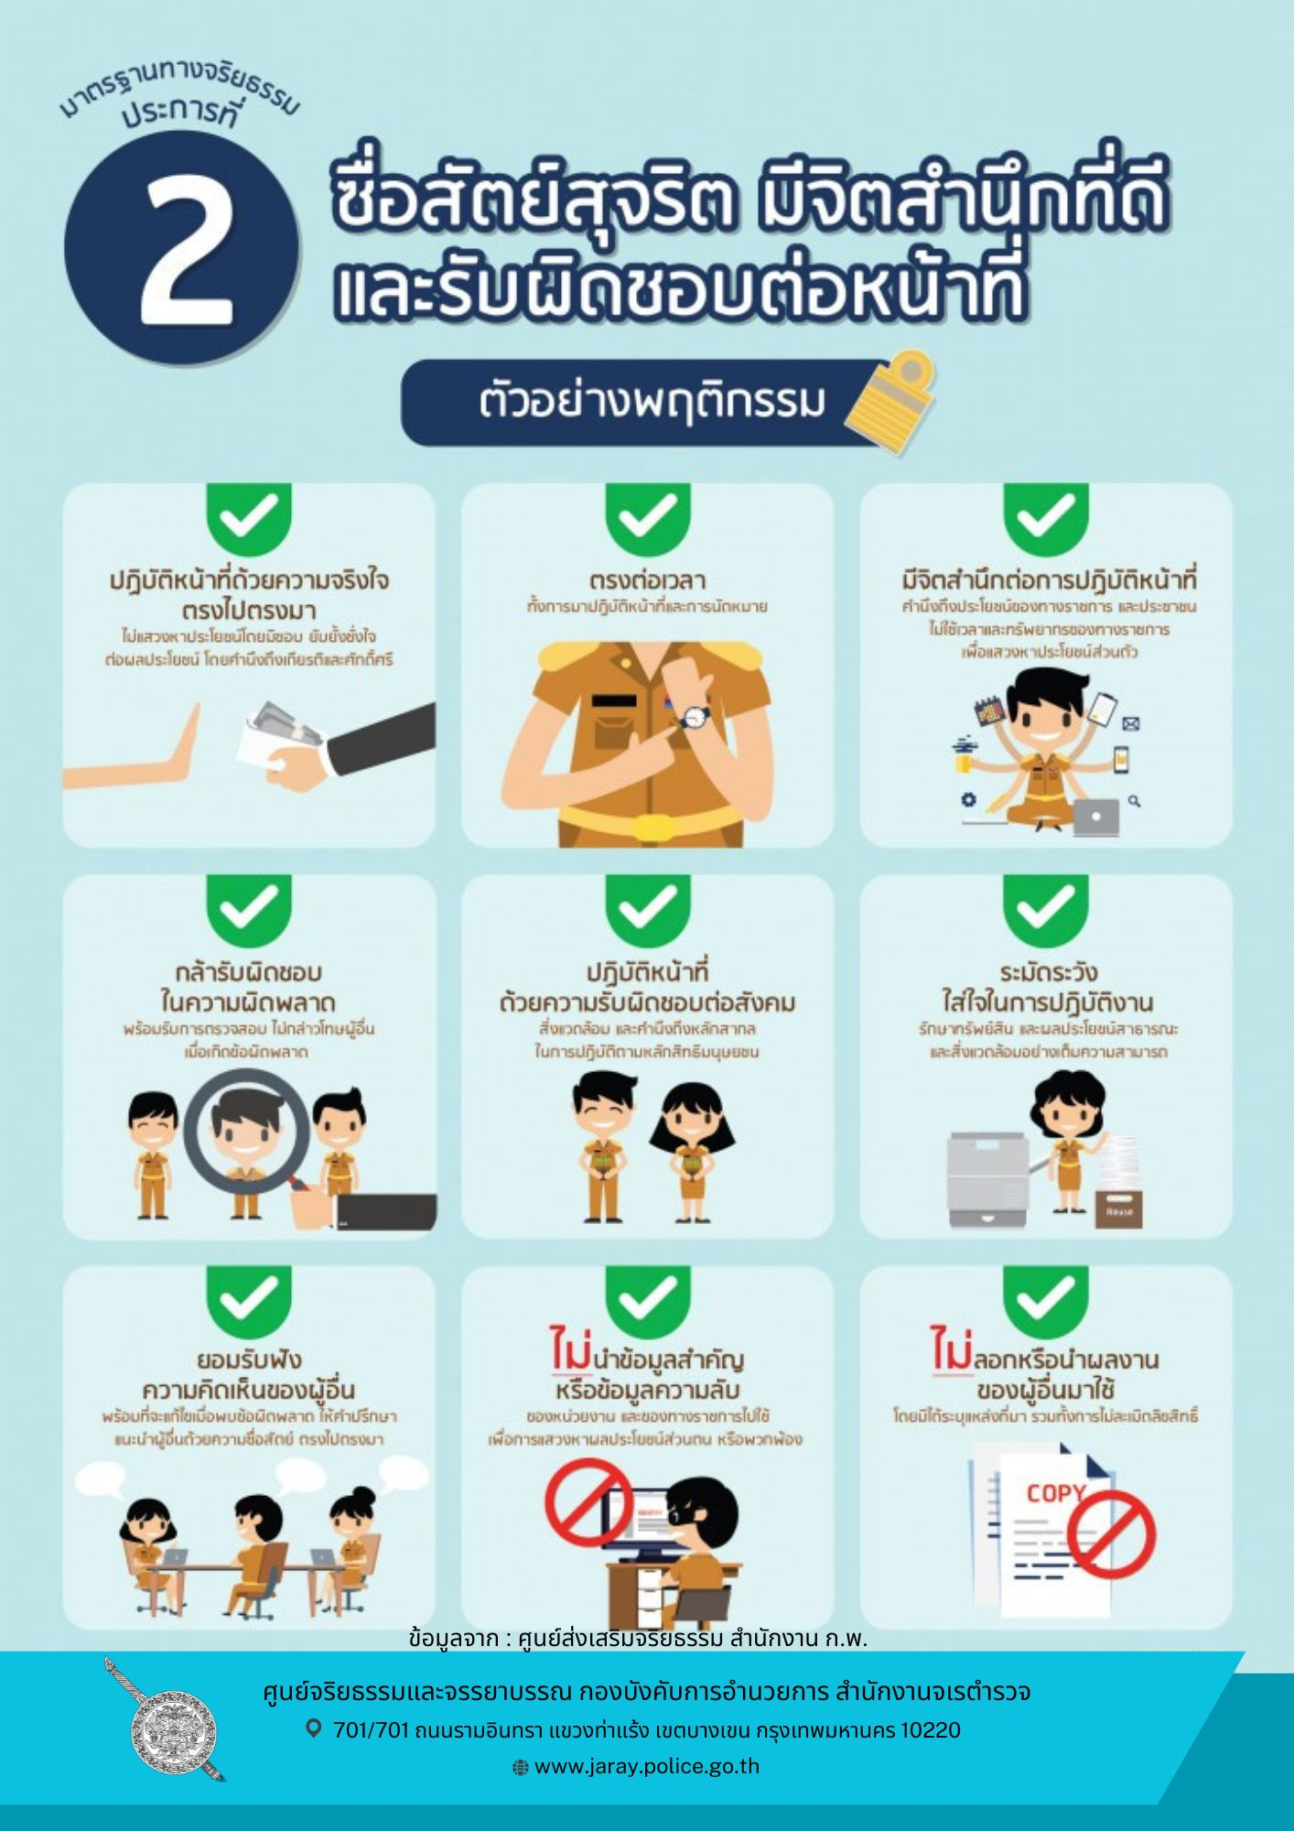
คู่มือหรือแนวทางการปฏิบัติตามมาตรฐานทางจริยธรรม ของสถานีตำรวจภูธรศรีธาตุ
ข้อมูล ณ วันที่ 24 มี.ค.2566
สถานีตำรวจภูธรศรีธาตุ
042-382482

Slide 4
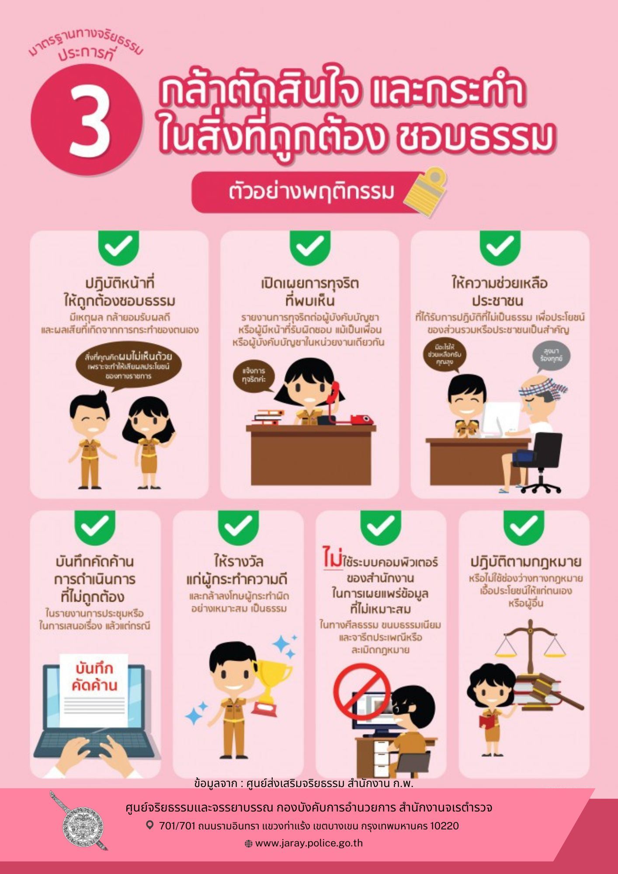
คู่มือหรือแนวทางการปฏิบัติตามมาตรฐานทางจริยธรรม ของสถานีตำรวจภูธรศรีธาตุ
ข้อมูล ณ วันที่ 24 มี.ค.2566
สถานีตำรวจภูธรศรีธาตุ
042-382482

Slide 5
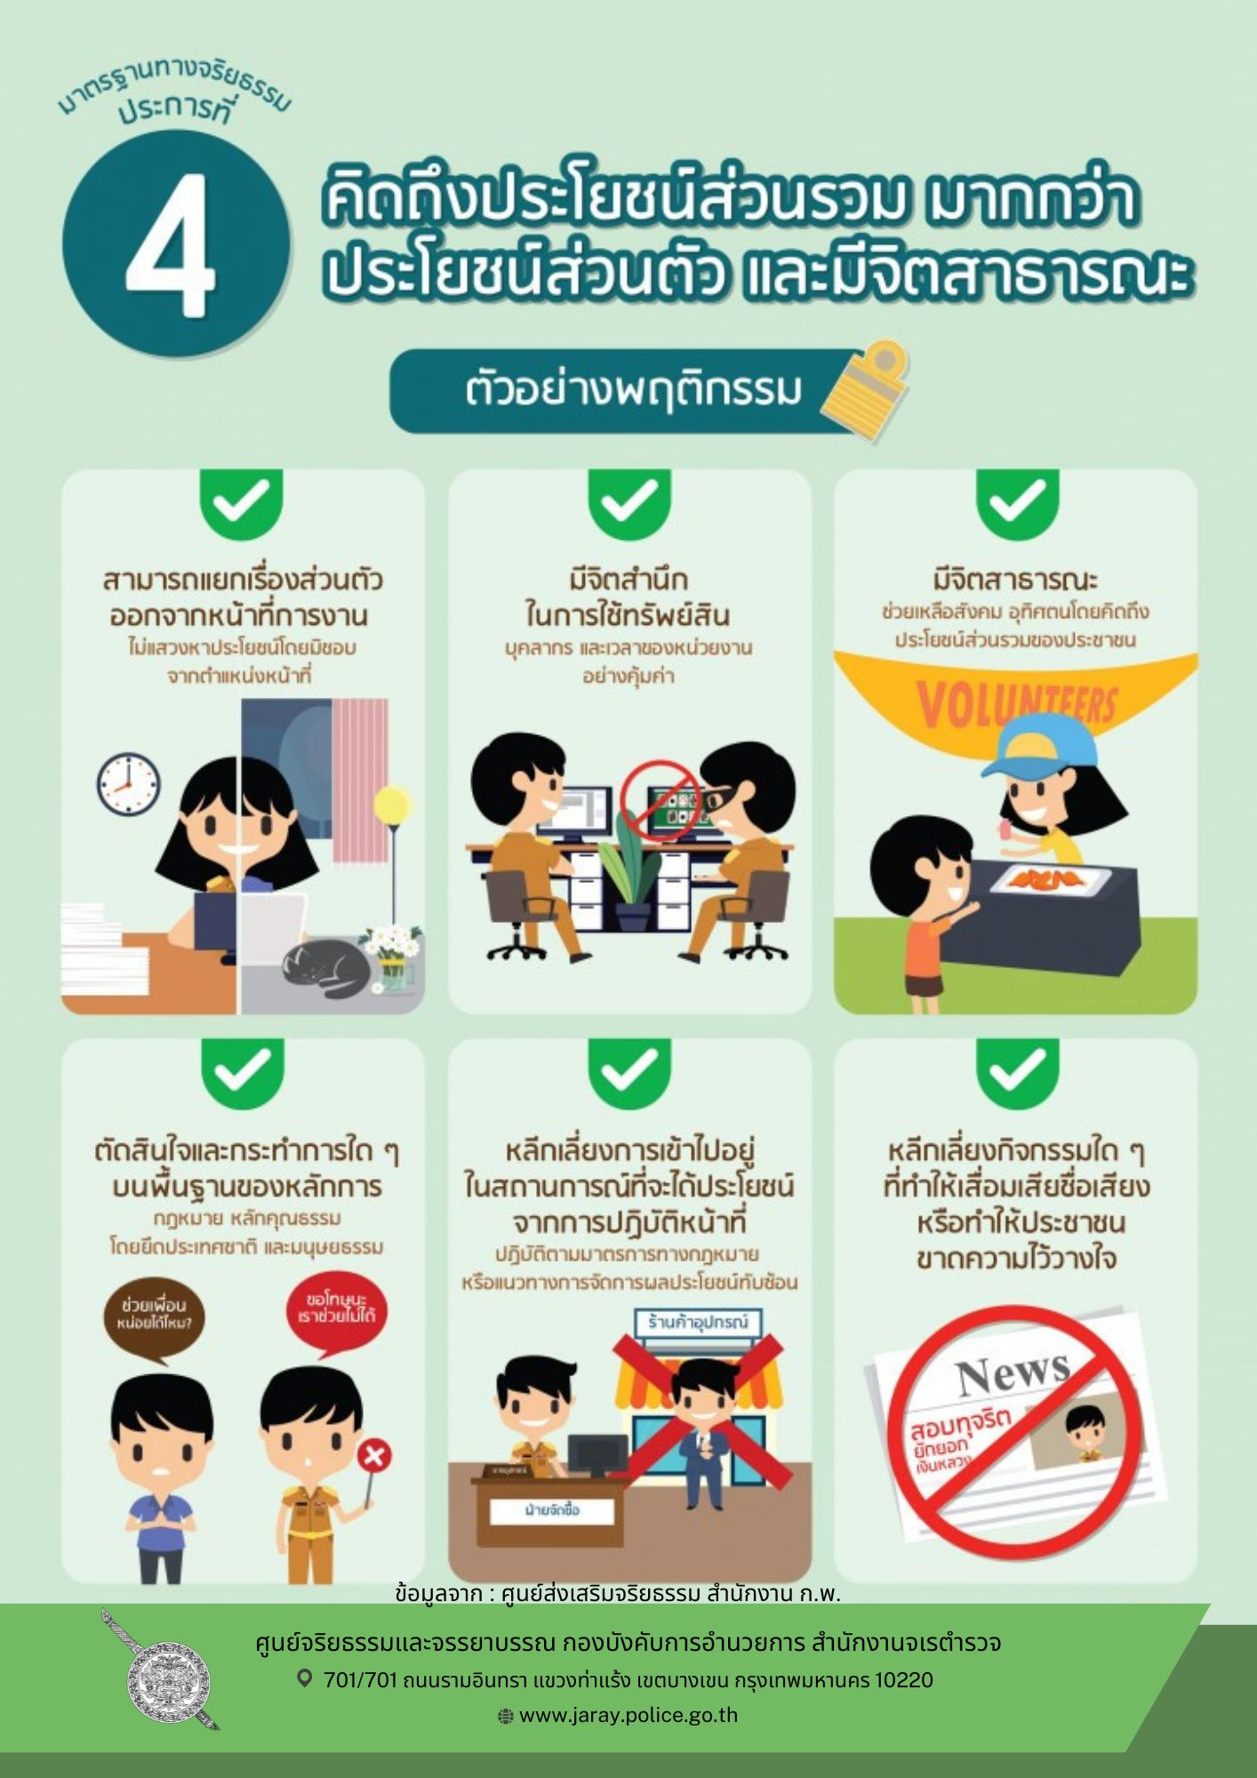
คู่มือหรือแนวทางการปฏิบัติตามมาตรฐานทางจริยธรรม ของสถานีตำรวจภูธรศรีธาตุ
ข้อมูล ณ วันที่ 24 มี.ค.2566
สถานีตำรวจภูธรศรีธาตุ
042-382482

Slide 6
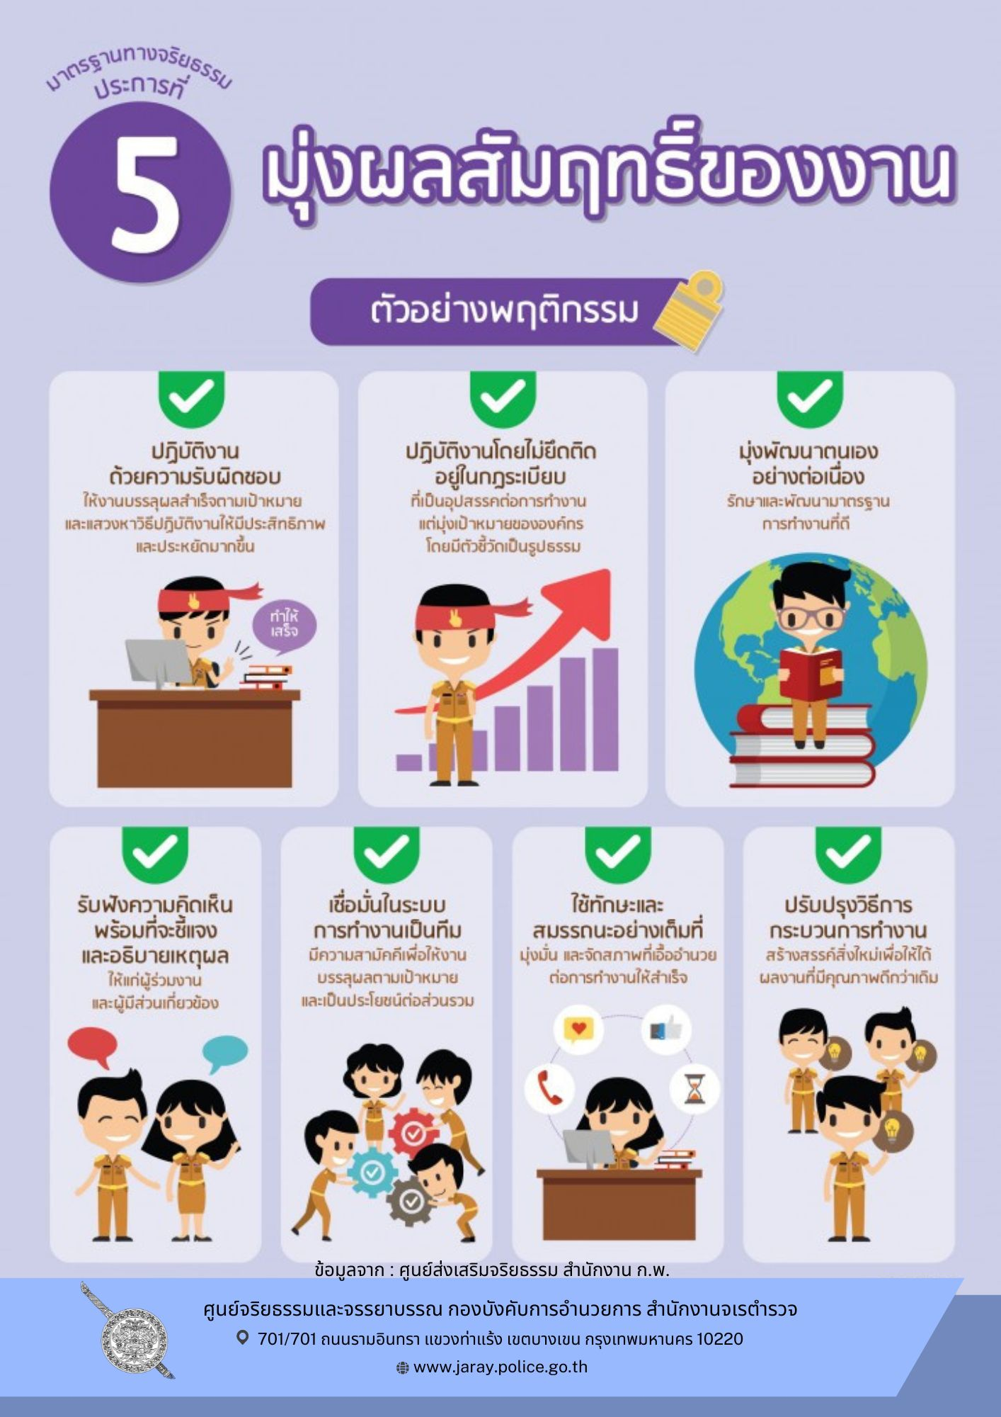
คู่มือหรือแนวทางการปฏิบัติตามมาตรฐานทางจริยธรรม ของสถานีตำรวจภูธรศรีธาตุ
ข้อมูล ณ วันที่ 24 มี.ค.2566
สถานีตำรวจภูธรศรีธาตุ
042-382482

Slide 7
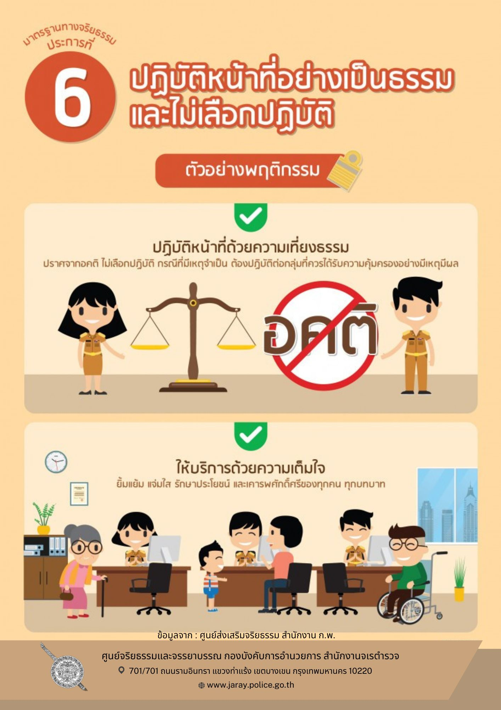
คู่มือหรือแนวทางการปฏิบัติตามมาตรฐานทางจริยธรรม ของสถานีตำรวจภูธรศรีธาตุ
ข้อมูล ณ วันที่ 24 มี.ค.2566
สถานีตำรวจภูธรศรีธาตุ
042-382482

Slide 8
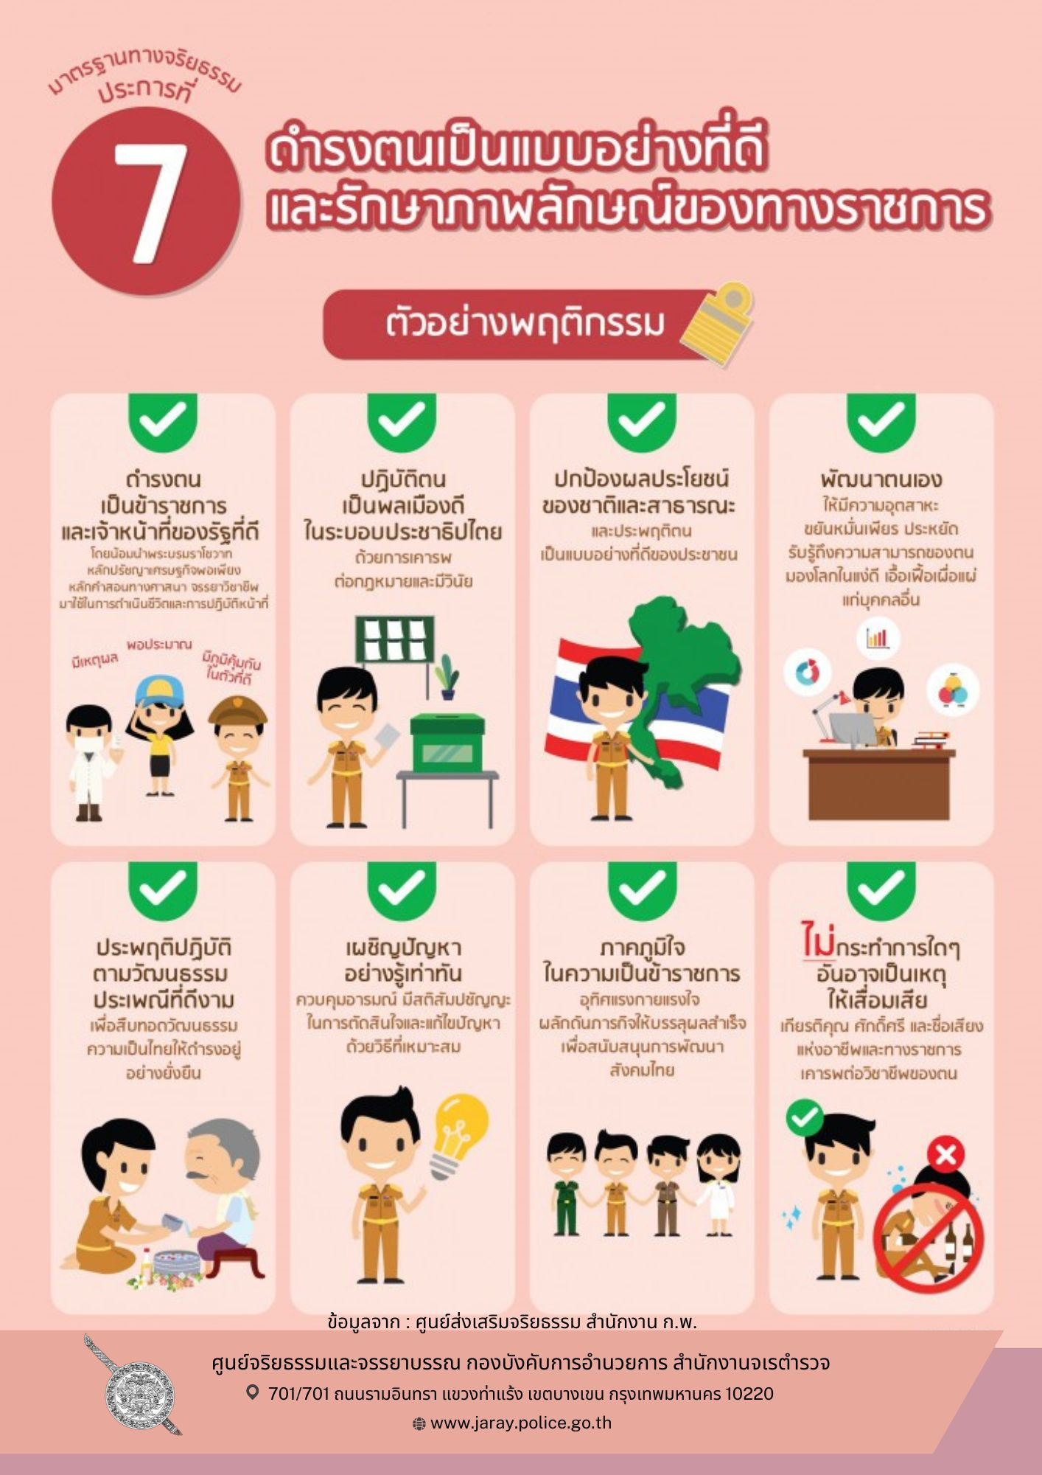
คู่มือหรือแนวทางการปฏิบัติตามมาตรฐานทางจริยธรรม ของสถานีตำรวจภูธรศรีธาตุ
ข้อมูล ณ วันที่ 24 มี.ค.2566
สถานีตำรวจภูธรศรีธาตุ
042-382482

Slide 9
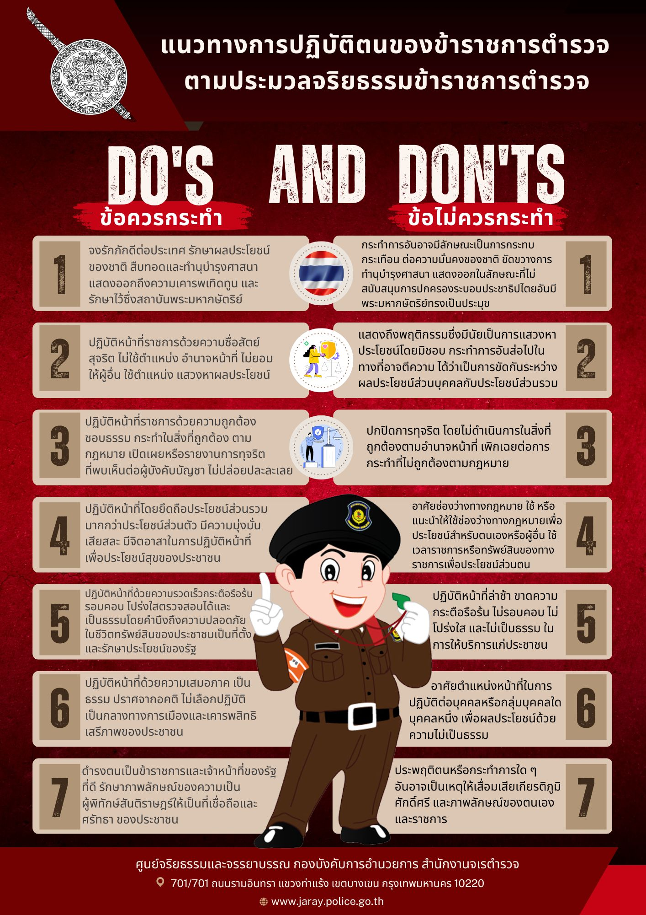
คู่มือหรือแนวทางการปฏิบัติตามมาตรฐานทางจริยธรรม ของสถานีตำรวจภูธรศรีธาตุ
ข้อมูล ณ วันที่ 24 มี.ค.2566
สถานีตำรวจภูธรศรีธาตุ
042-382482

